Slide 1
Reporte de Avance de Proyecto Control de Acceso de Microcontroladores
Período: 25/Marzo/2019 al 24/Mayo/2019
Organización: X-Force
Cliente: Saúl Román Barraza
Gerente del Proyecto: Samanta Castro Hdez

Slide 2
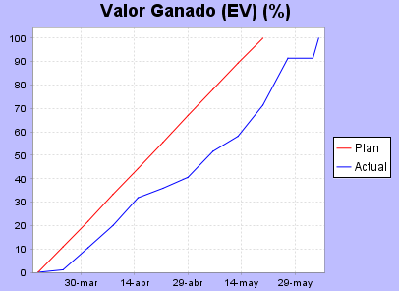
Indicadores y proyecciones
Situación actual del proyecto
Valor Planificado: 78.2%
Valor Ganado: 51.7
Costo real invertido: $68,297.00
Variación de cronograma:El valor planeado fue de 78.2 pero no se logro ese valor ya que alguno de los miembros del equipo se retrasaron en las tareas de la semana pasadas
Índice de desempeño de cronograma: 56.5%
Variación de costo:$ 25,703.00
Índice de desempeño de costo: 1.31%
Gráfico de Valor Ganado
Proyecciones
Fecha estimada de conclusión:24/05/2019
Presupuesto hasta la conclusión:$90,000.00
Estimación a la conclusión:$68,297.00
Estimación hasta la conclusión:$68,297.00
Índice de desempeño de trabajo por completar: 56.5%

Slide 3
Causas de desviación y acciones correctivas
Grupo de Actividades | Medición de la Desviación | Responsable de la Actividad | Causa de la desviación | Acciones Correctivas | Responsable de las Acciones Correctivas

Slide 4
Logros del período
Creación de proyecto de Laravel/ Creación Exitosa/ Hito 1
Creación de controladores /Creación exitosa/ Hito 2
Actividad / Logro / Hito 3
Actividad / Logro / Hito 4
Actividad / Logro / Hito 5

Slide 5
Estado actual de incidentes
Incidente | Actividad Afectada | Causas del Incidente | Acciones Correctivas | Responsable de las Acciones Correctivas

Slide 6
Estado actual de riesgos
Riesgo | Impacto | Plan de Respuesta al Riesgo | Responsable del Plan de Respuesta
Retraso de tareas | Alto | Trabajar Tiempo extra | Planeacion
Nuevo requerimiento | Alto | Consultarlo con el equipo | Lider

Slide 7
Estado actual de solicitudes de cambio
Número de Solicitud de Cambio | Fecha | Descripción del Cambio | Impacto del Cambio | Aprobador | Estado

Slide 8
Logros planificados para el próximo período
Manual de Usuario/ Logro / Hito 1
Manual de Operación/ Logro / Hito 2
Manual de Mantenimiento / Logro / Hito 3
Actividad / Logro / Hito 4
Actividad / Logro / Hito 5

